Slide 1
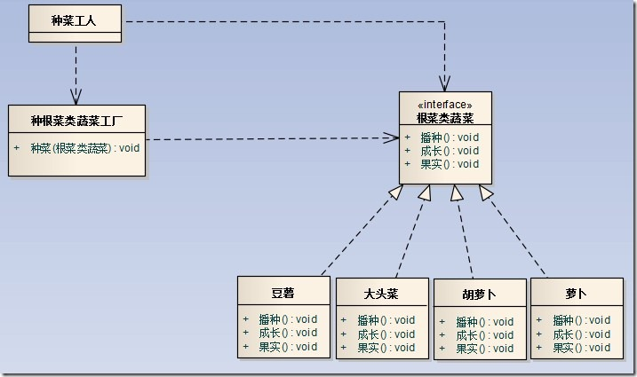
任务-1
代码
1、为以下三个图，写出简单工厂，工厂方法，抽象工厂的实际代码
简单工厂

Slide 2
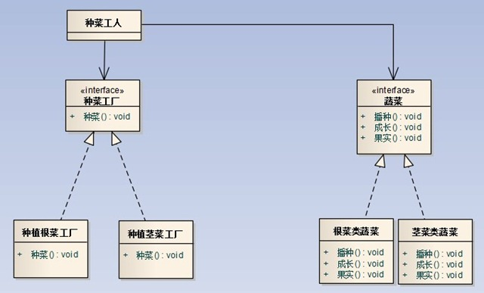
任务-1
工厂方法

Slide 3
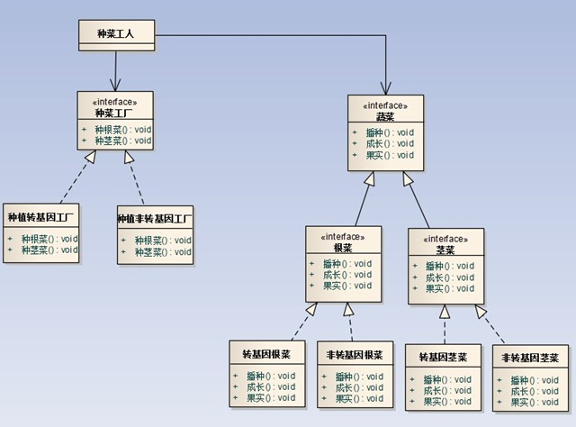
任务
抽象工厂

Slide 4
任务
2题UML图和代码
3题 代码
2、完成书上P70页 第4题，提供系统的UML图和代码框架
3、参考课件，自己编写并实现单例模式的两种样式（静态单例版本和普通单例版本）

Slide 5
提交
提交要求：
1、包括3个题分别的通用代码框架、设计的UML图
提交时间：2021年-4月18日24点前，过期不收
提交内容：
1、实验报告和代码源文件，命名区分，并打包
以：姓名-学号-实验3的方式命名
2、邮件主题：软件设计-实验3
提交邮箱：zlkmust@163.com

